Slide 1

Антикоррупционная политика в
Краевом индустриальном техникуме
города Перми

Slide 2

Антикоррупционная политика в
Краевом индустриальном техникуме (город Пермь)
Правовая основа:
1) Федеральный закон Российской Федерации от 25 декабря 2008 г. N 273-ФЗ «О противодействии коррупции» с изменениями и дополнениями от 28.12.2013 года
2) Закон Пермского края от 30.12.2008 г. №382-ПК «О противодействии коррупции в Пермском крае».
3) Указ Президента РФ от 02.04.2013 г. № 309 «О мерах по реализации отдельных положений ФЗ «О противодействии коррупции».
4) Распоряжение губернатора Пермского края от 29.04.2016 г. № 93-р «Об утверждении Методических рекомендаций по разработке планов по противодействию коррупции в Пермском крае на 2016-2017 годы».
Notes:
Стратегия развития КЭТС на 2013-17 гг.

Slide 3
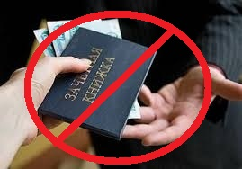
Антикоррупционная политика в
Краевом индустриальном техникуме (город Пермь)
Во всех вышеперечисленных правовых документах прослеживается 3 вектора деятельности образовательного учреждения:
Основные принципы противодействия коррупции.
Правовые и организационные основы предупреждения коррупции и борьбы с ней.
Минимизация и (или) ликвидация последствий коррупционных правонарушений.
Notes:
Стратегия развития КЭТС на 2013-17 гг.

Slide 4
Антикоррупционная политика в
Краевом индустриальном техникуме (город Пермь)
Основные принципы противодействия коррупции.
Противодействие коррупции в Российской Федерации основывается на следующих основных принципах:
1. Признание, обеспечение и защита основных прав и свобод человека и гражданина.
2. Законность.
3. Публичность и открытость деятельности государственных органов и органов местного самоуправления.
4. Неотвратимость ответственности за совершение коррупционных правонарушений.
5. Комплексное использование политических, организационных, информационно-пропагандистских, социально-экономических, правовых, специальных и иных мер.
6. Приоритетное применение мер по предупреждению коррупции.
7. Сотрудничество государства с институтами гражданского общества, международными организациями и физическими лицами.
Notes:
Стратегия развития КЭТС на 2013-17 гг.

Slide 5
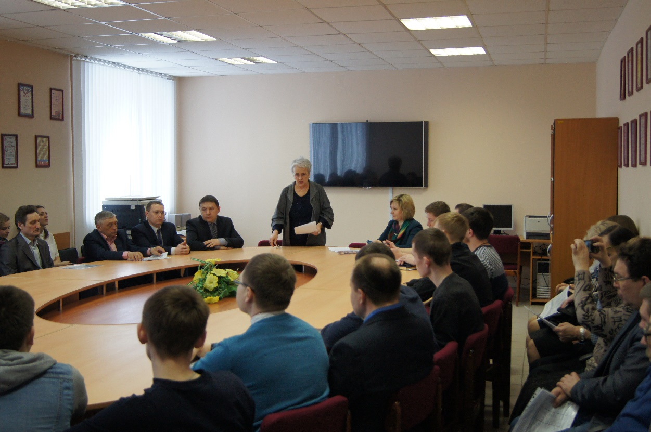
Антикоррупционная политика в
Краевом индустриальном техникуме (город Пермь)
Основные направления работы:
Повышение правовой культуры работников и обучающихся.
Проведение профилактических мероприятий, устранение фактов, способствующих коррупционным преступлениям.
Усиление контрольной деятельности
Notes:
5
Стратегия развития КЭТС на 2013-17 гг.

Slide 6
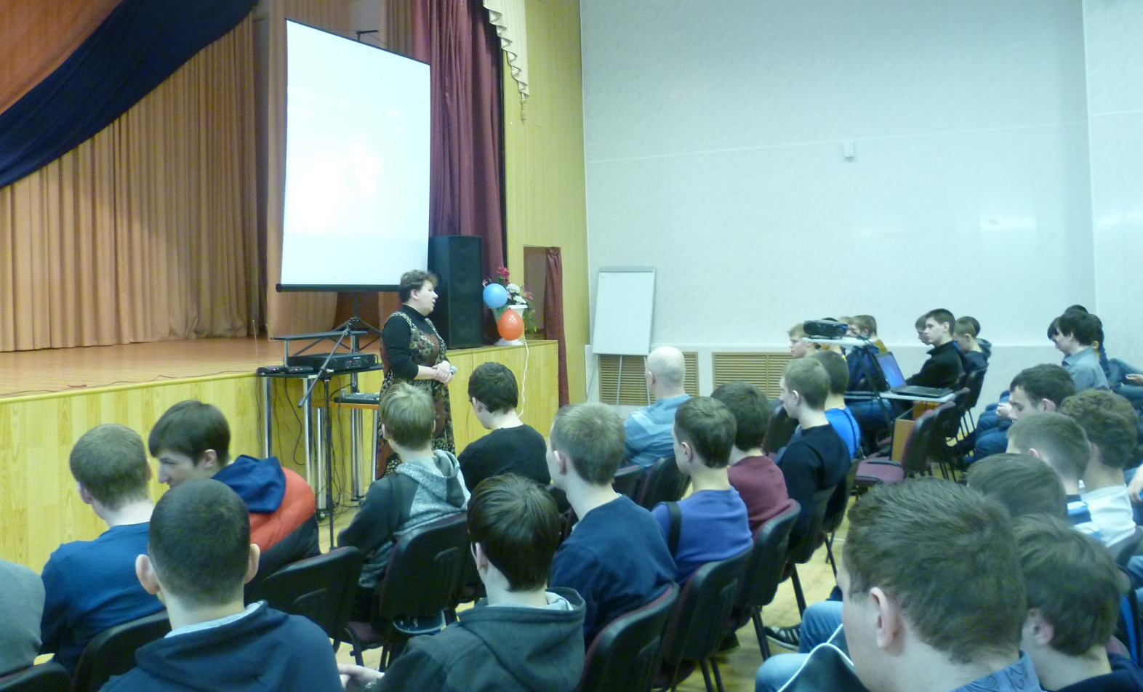
Антикоррупционная политика в
Краевом индустриальном техникуме (город Пермь)
Основной задачей формирования гражданской позиции в отношении коррупции является сокращение причин и условий порождающих коррупцию, а так же вовлечение в антикоррупционную политику студентов, родителей, преподавателей.
Notes:
Стратегия развития КЭТС на 2013-17 гг.

Slide 7


Антикоррупционная политика в
Краевом индустриальном техникуме (город Пермь)
Лица, подверженные риску противоправных коррупционных действий.
Родители - не давать!!!
Преподаватели - не брать!!!
Студенты - хорошо учиться!!!
Notes:
Стратегия развития КЭТС на 2013-17 гг.

Slide 8
Антикоррупционная политика в
Краевом индустриальном техникуме (город Пермь)
Общие мероприятия:
Размещение материалов по противодействию коррупции на сайте КИТ.
Организация формы «Обратной связи» для предоставления возможности обращения лиц к администрации по вопросам коррупции через интернет.
Работа педагога-психолога со студентами, преподавателями и родителями.
В рамках недели русского языка и литературы, проведение выставки «Образы взяточников и мздоимцев в художественной литературе».
Notes:
Стратегия развития КЭТС на 2013-17 гг.

Slide 9
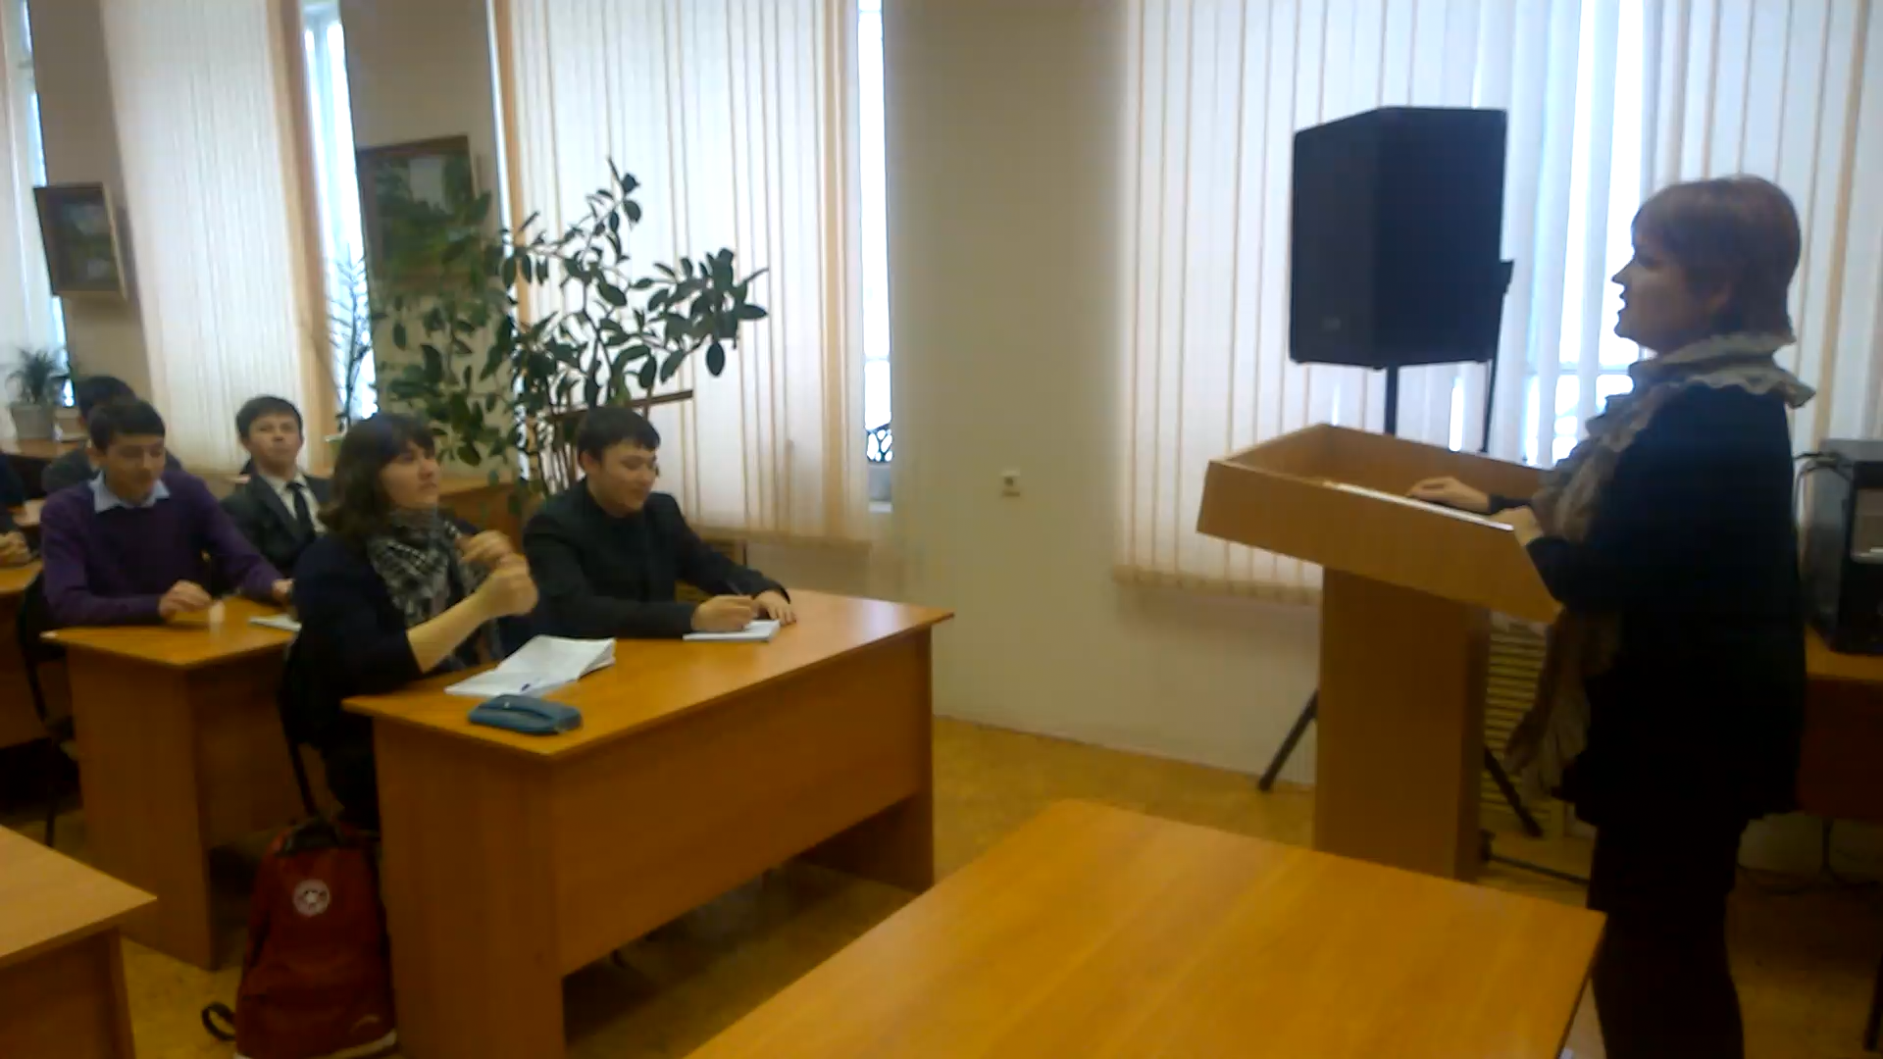
Антикоррупционная политика в
Краевом индустриальном техникуме (город Пермь)
Вопросы борьбы с коррупционными правонарушениями рассматриваются в рамках учебной деятельности на уроках.
Notes:
9
Стратегия развития КЭТС на 2013-17 гг.

Slide 10
Антикоррупционная политика в
Краевом индустриальном техникуме (город Пермь)
Работа с руководителями, преподавательским составом,
родителями
Проведение 2 раза в год собраний коллектива по вопросам коррупции, неотвратимости наказания за совершение коррупционных правонарушений.
Проведение диспутов, акций, воспитательских часов по формированию нетерпимого отношения к проявлениям коррупции.
Организация совещаний (обучающих мероприятий) с заместителями директора, руководителями подразделений, отделов, центров по вопросам организации работы по противодействию коррупции в Краевом индустриальном техникуме, ознакомление с зарубежным опытом противодействия коррупции.
Подготовка и размещение на официальном сайте информации о ходе реализации плана работы КИТ по антикоррупционной политике.
Notes:
Стратегия развития КЭТС на 2013-17 гг.

Slide 11
Антикоррупционная политика в
Краевом индустриальном техникуме (город Пермь)
Работа со студентами
Проведение диспутов:
- «Злоупотребление служебным положением»
- «Дача взятки, получение взятки»
- «Злоупотребление полномочиями»
2. Проведение серии воспитательских часов с тематикой противодействия коррупции:
- «Мои права»
- «Я - гражданин»
- «Потребности и желания»
- «Гражданское общество и борьба с коррупцией»
- «Источники и причины коррупции»
- «Почему в России терпимое отношение к коррупции»
Notes:
Стратегия развития КЭТС на 2013-17 гг.

Slide 12
Антикоррупционная политика в
Краевом индустриальном техникуме (город Пермь)
Как вы считаете, кто чаще всего оказывается инициатором факта коррупции?
Notes:
Стратегия развития КЭТС на 2013-17 гг.

Slide 13

Антикоррупционная политика в
Краевом индустриальном техникуме (город Пермь)
Notes:
13
Стратегия развития КЭТС на 2013-17 гг.

